Slide 1
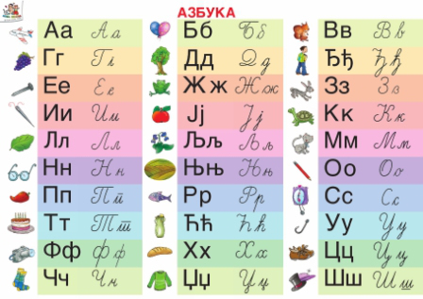
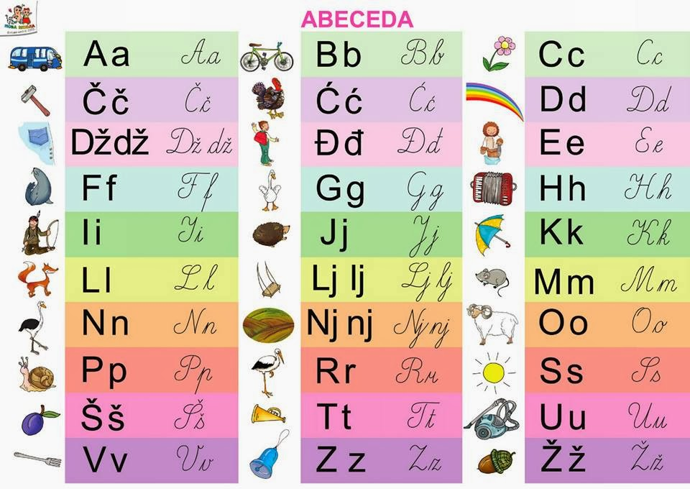
Srpski jezik

Slide 2
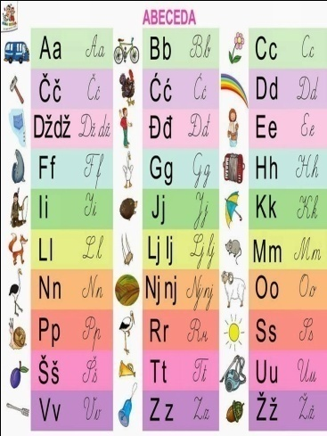
U srpskom jeziku upotrebljavamo dva pisma: ćirilicu i latinicu.
Redoslijed slova u ćirilici zove se azbuka.
Redoslijed slova u latinici zove se abeceda.
U prvom polugodištu učili ste štampana slova latinice, a od danas učimo i pisana slova.

Slide 3
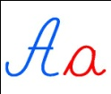
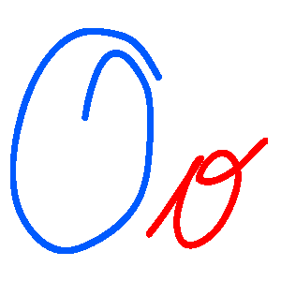
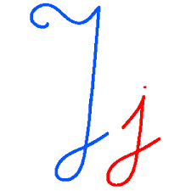
Pisana slova koja su ista u oba pisma:
Ћирилица
Штампана | Писана
А а
Е е
О о
Ј ј
Latinica
Štampana | Pisana
А а
Е е
О о
Ј ј

Slide 4
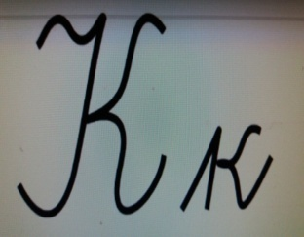
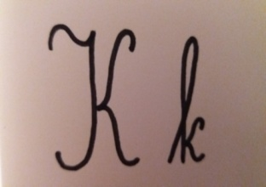
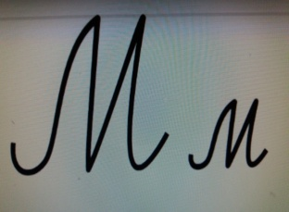
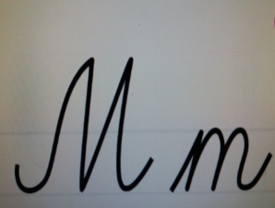
Pisana slova koja su djelimično ista u oba pisma:
Ћирилица
Штампана | Писана
К к
М м
Latinica
Štampana | Pisana
К k
M m

Slide 5
Sljedeće riječi napiši pisanim slovima latinice:
Maја, jama, мама, oko, Kojo, jak
Maja, jama, mama, oko, Kojo, jak
Sljedeće rečenice napiši pisanim slovima latinice:
Ema je moja majka.
Moja majka je Maja.
Ema je moja majka.
Moja majka je Maja.

Slide 6
Zadatak za samostalan rad:
Uraditi zadatke koji se nalaze na 35. i 36. strani vašeg udžbenikа „Učim latinicu za 3. razred osnovne škole”.
Ostajte zdravi, vedri i nasmijani!

